Slide 1

Расследование несчастных случаев
С 1 сентября 2022 года в новом Положении, утвержденном приказом Минтруда от 20.04.2022 г. № 223н, существенно изменили перечень отраслей, имеющих особенности в расследовании:
Исключили несчастные случаи, пострадавшими при которых являются надомники, осужденные лица, и другие категории работников, перечисленных в подпункте «д» пункта 2 отменяемых Особенностей. Это означает, что расследование нужно проводить теперь в общем порядке.
Исключили НС, при которых пострадавшими являются студенты и практиканты учебных заведений. Порядок их расследования установили приказом Минобрнауки РФ от 27.06.2017 г. № 602.
Появились особенности расследования несчастных случаев:
- на объектах электроэнергетики и теплоснабжения,
- на объектах атомной энергии,
- на объектах железнодорожного транспорта,
- в организациях с особым режимом охраны, обусловленным обеспечением государственной безопасности охраняемых объектов,
- в дипломатических представительствах и консульских учреждениях,
- на находящихся в полете воздушных судах,
- происшедших со спортсменами, гражданами, привлекаемыми к мероприятиям по ликвидации последствий ЧС природного характера, дистанционными работниками, работниками религиозных организаций.

Slide 2
Расследование несчастных случаев
Новым положением о порядке расследования несчастных случаев ввели специальные классификаторы несчастных случаев на производстве, которые будут применять для оперативного ввода сведений в электронные базы данных. Их можно найти в приложении № 3 к приказу №223. Классификатор состоит из трех разделов:
- Классификатор видов (типов) несчастных случаев на производстве (Классификатор № 1)
- Классификатор причин несчастных случаев на производстве (Классификатор № 2)
- Дополнительные классификаторы (Классификатор № 3)
С 1 сентября 2022 года поменялись и бланки документов для оформления расследования несчастных случаев. Их образцы найдете в новом Положении, утвержденном приказом Минтруда от 20.04.2022 г. № 223н. Учтите, что старые формы после 1 сентября применять нельзя. В бланках появились поля для кодировки. Наименование бланков не изменилось, но изменилось их внутреннее содержание.
К привычным документам для расследования, добавили два новых бланка:
Форма Н-1ЧС;
Акт о расследовании обстоятельств происшествия, предполагающего гибель работника в результате несчастного случая (Форма № 6).
Обратите внимание. В актах о расследовании появилась новая строка о проведенной оценке профрисков на рабочем месте пострадавшего. Учтите, что, если оценку профрисков в организации не проводили, нужно указать это в материалах расследования, при этом административное взыскание неминуемо. Если же проводили – укажите дату ознакомления работников с результатами оценки рисков и планом мероприятий по снижению этих рисков на его рабочем месте.

Slide 3
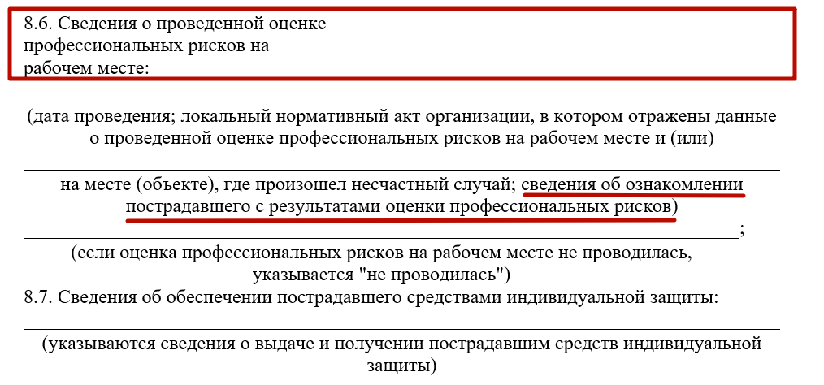
Расследование несчастных случаев

Slide 4
Расследование несчастных случаев
Появилась новая форма «Акт о расследовании обстоятельств происшествия, предполагающего гибель работника в результате несчастного случая» (Форма № 6). Ее заполняют с 1 сентября, если произошел несчастный случай предположительно со смертельным исходом в отдаленных и труднодоступных местах, например, при работе вахтовым методом, в труднодоступных станциях и обсерваториях. По окончании расследования оформленный и подписанный акт по форме № 6 направляет в территориальный орган прокуратуры, а их копии — в государственную инспекцию труда. По форме № 7 государственный инспектор ГИТ принимает решение о признании пропавшего умершим.

Slide 5
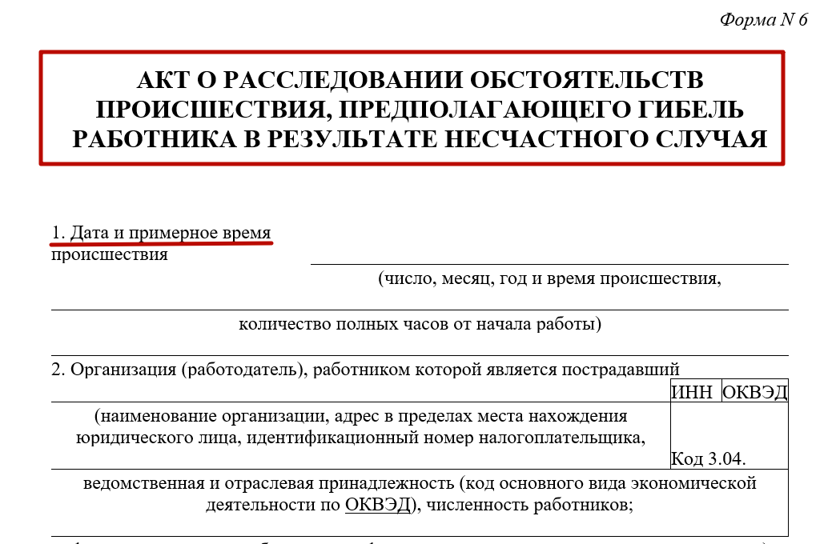
Расследование несчастных случаев

Slide 6
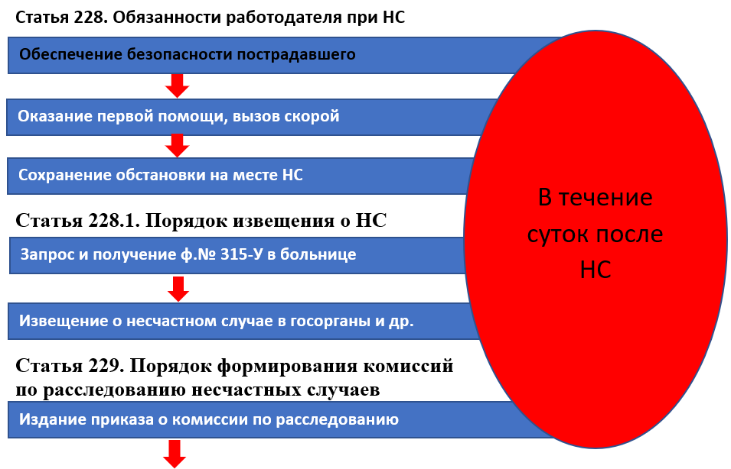
Новый порядок расследования несчастного случая с 1 сентября

Slide 7
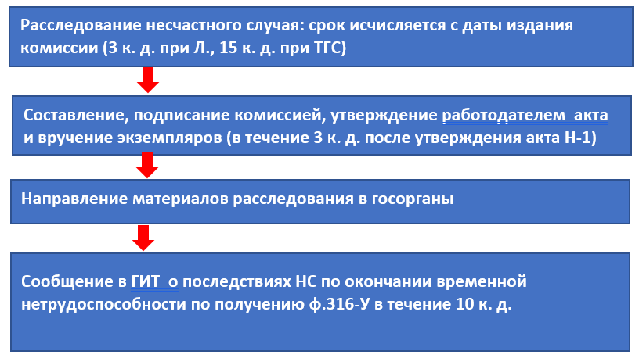
Новый порядок расследования несчастного случая с 1 сентября

